Slide 1
Execução manual: cenários exploratórios
ROTEIRO + EVIDÊNCIAS
Verzel Store · VZS-142 v2.3.0
Gherkin · 1 cartão por evidência

Slide 2
Como usar este roteiro
1
2
3
4
Prepare
Execute
Evidencie
Registre
UI: loja em aba nova, zoom 100%. API: Bruno com a pasta bruno/ e o environment "Verzel Store".
Siga o Gherkin do cartão. Cada cartão é uma evidência (um exemplo do esquema).
Print com URL/valores legíveis. Cole no quadro tracejado e salve com o nome do cartão.
Marque o resultado, anote na planilha (aba Exploratórias) e abra bug em docs/BUGS.md se divergir.
UI
Navegador (loja)
API
Bruno (collection bruno/)
NÃO REPORTE COMO BUG (seção "Sobre este ambiente")
Carrinho só na aba do navegador; pedidos não persistem e nenhum e-mail ou cobrança é feito.
Produtos, preços e cupons são fixos, sem estoque; a API não guarda estado.

Slide 3
Dados de teste e regras-chave
Id | Produto | Preço
P001 | Camiseta Essencial | R$ 59,90
P002 | Calça Jeans Slim | R$ 139,90
P003 | Tênis Casual Urbano | R$ 189,90
P004 | Boné Aba Curva | R$ 49,90
P005 | Mochila Urbana 20L | R$ 100,00
P006 | Kit 3 Pares de Meias | R$ 29,90
P007 | Jaqueta Corta-Vento | R$ 229,90
P008 | Garrafa Térmica 750ml | R$ 50,00
Cupons
BEMVINDO10 = 10% sobre o subtotal (válido)
VERAO2026 = 15% (expirado em 31/03/2026)
Frete
Grátis a partir de R$ 200,00 (inclusive)
Abaixo disso: R$ 19,90 fixo
Cálculo
Total = subtotal − desconto + frete
O desconto não incide sobre o frete
Limite
No máximo 5 unidades por produto

Slide 4
Mapa dos exploratórios
API · BRUNO · 23 evidências
A1
Cupom com tipos inválidos no cálculo
4
A2
Corpo do cálculo com campos atípicos
8
A3
Pedido com dados do cliente atípicos
7
A4
Consistência entre endpoints
4

Slide 5
Cupom com tipos inválidos no cálculo
API · EXPLORATÓRIO · CUPOM · EXEMPLO 1 DE 4
API
EX-A1-01
ESQUEMA DO CENÁRIO (GHERKIN)
Funcionalidade: Cálculo do carrinho (API)
Dado que envio POST /api/carrinho/calcular com 1× P005
Quando o campo "cupom" é <valor>
Então a API não responde com erro 5xx
EXEMPLOS · LINHA 1 DE 4 (ESTA EVIDÊNCIA)
<valor> = null

Slide 6
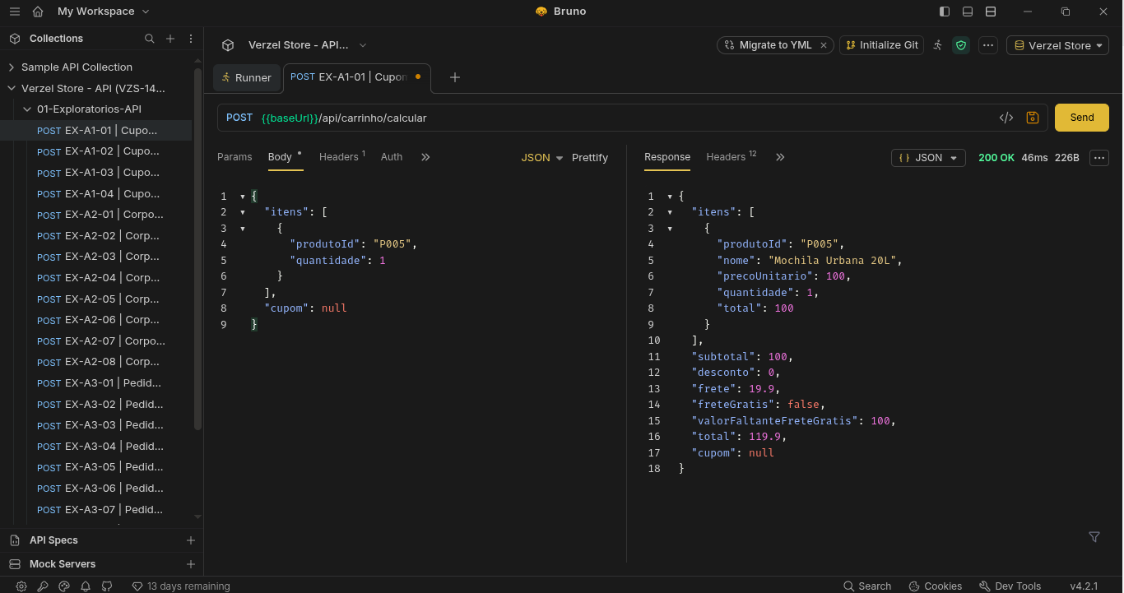
Cupom com tipos inválidos no cálculo
API · EXPLORATÓRIO · CUPOM · EXEMPLO 1 DE 4
API
EX-A1-01

Slide 7
Cupom com tipos inválidos no cálculo
API · EXPLORATÓRIO · CUPOM · EXEMPLO 2 DE 4
API
EX-A1-02
ESQUEMA DO CENÁRIO (GHERKIN)
Funcionalidade: Cálculo do carrinho (API)
Dado que envio POST /api/carrinho/calcular com 1× P005
Quando o campo "cupom" é <valor>
Então a API não responde com erro 5xx
E registro o status e o corpo da resposta
EXEMPLOS · LINHA 2 DE 4 (ESTA EVIDÊNCIA)
<valor> = 123 (número)

Slide 8
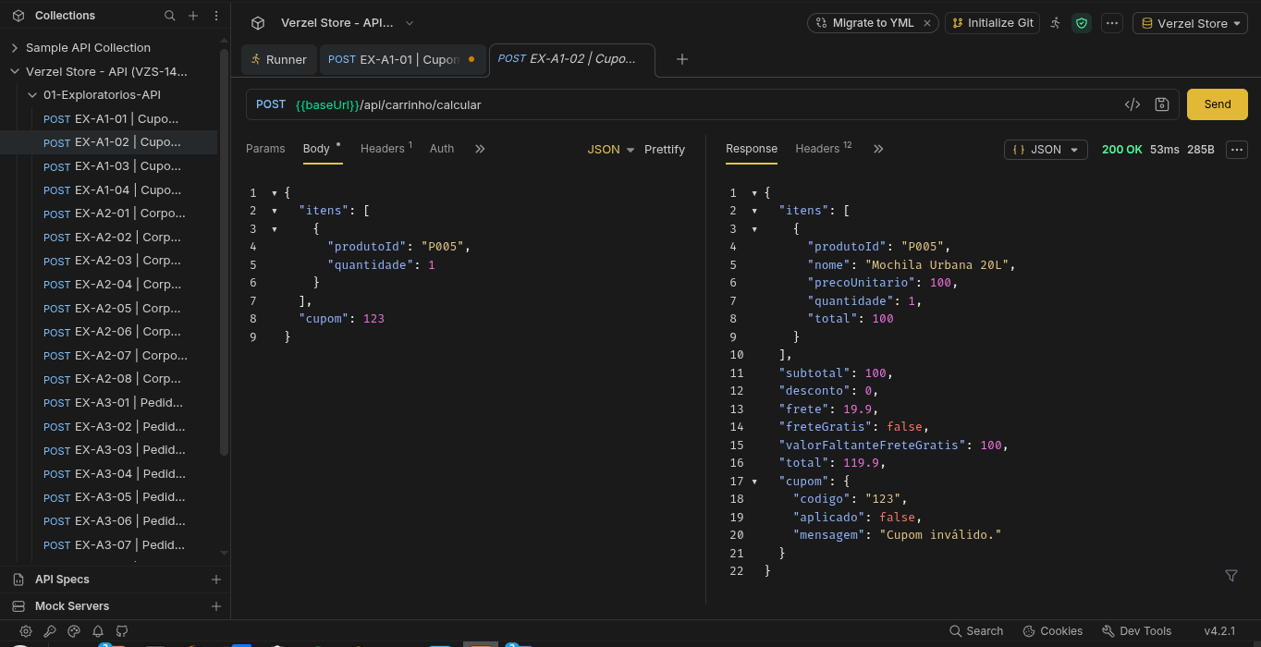
Cupom com tipos inválidos no cálculo
API · EXPLORATÓRIO · CUPOM · EXEMPLO 2 DE 4
API
EX-A1-02

Slide 9
Cupom com tipos inválidos no cálculo
API · EXPLORATÓRIO · CUPOM · EXEMPLO 3 DE 4
API
EX-A1-03
ESQUEMA DO CENÁRIO (GHERKIN)
Funcionalidade: Cálculo do carrinho (API)
Dado que envio POST /api/carrinho/calcular com 1× P005
Quando o campo "cupom" é <valor>
Então a API não responde com erro 5xx
E registro o status e o corpo da resposta
EXEMPLOS · LINHA 3 DE 4 (ESTA EVIDÊNCIA)
<valor> = ["BEMVINDO10"] (lista)

Slide 10
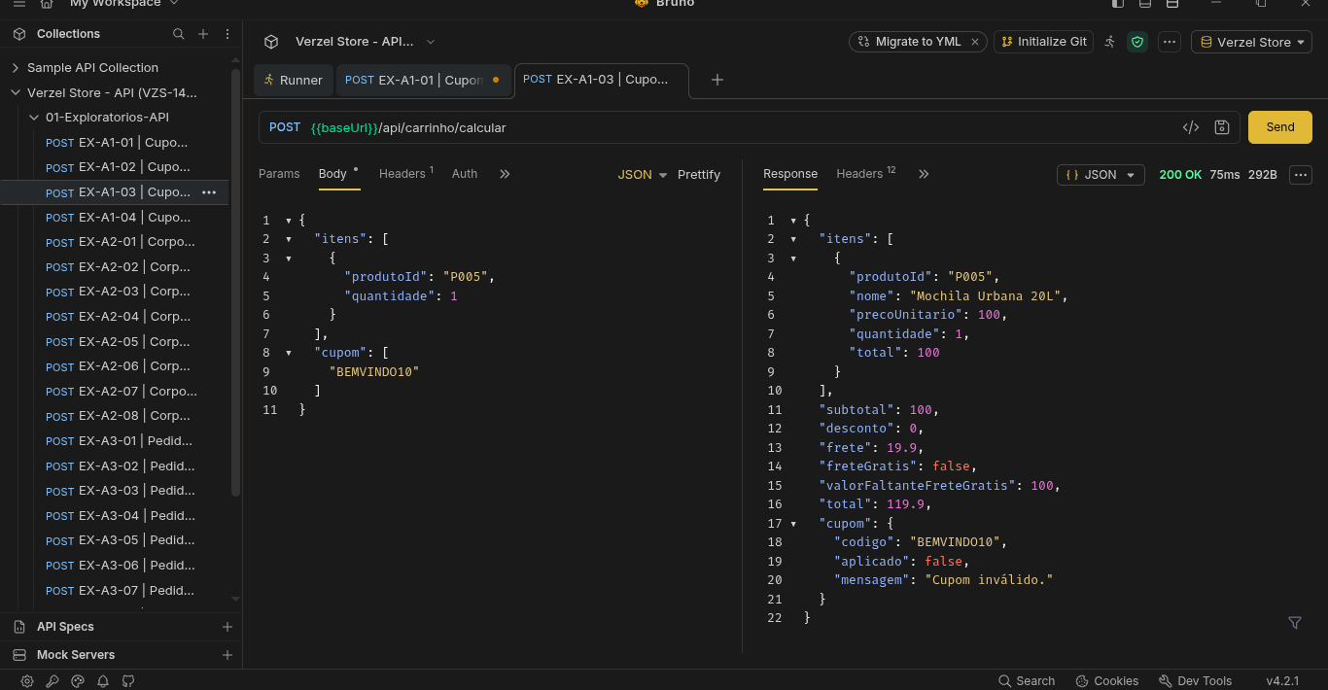
Cupom com tipos inválidos no cálculo
API · EXPLORATÓRIO · CUPOM · EXEMPLO 3 DE 4
API
EX-A1-03

Slide 11
Cupom com tipos inválidos no cálculo
API · EXPLORATÓRIO · CUPOM · EXEMPLO 4 DE 4
API
EX-A1-04
ESQUEMA DO CENÁRIO (GHERKIN)
Funcionalidade: Cálculo do carrinho (API)
Dado que envio POST /api/carrinho/calcular com 1× P005
Quando o campo "cupom" é <valor>
Então a API não responde com erro 5xx
E registro o status e o corpo da resposta
EXEMPLOS · LINHA 4 DE 4 (ESTA EVIDÊNCIA)
<valor> = true (booleano)

Slide 12
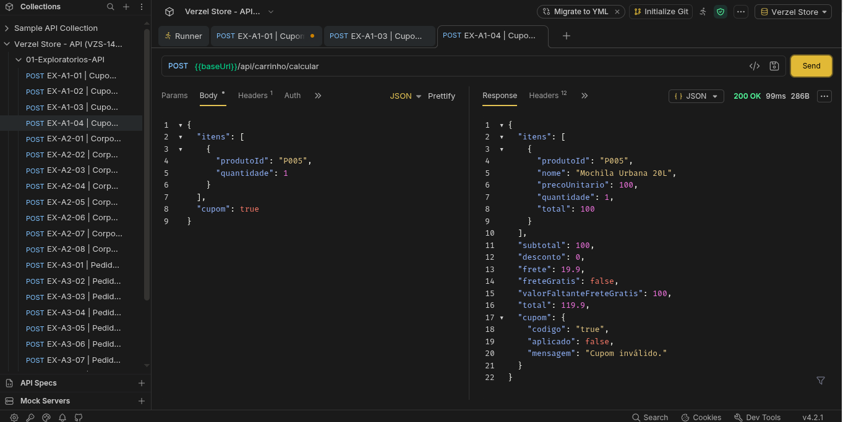
Cupom com tipos inválidos no cálculo
API · EXPLORATÓRIO · CUPOM · EXEMPLO 4 DE 4
API
EX-A1-04

Slide 13
Corpo do cálculo com campos atípicos
API · EXPLORATÓRIO · ITENS · EXEMPLO 1 DE 8
API
EX-A2-01
ESQUEMA DO CENÁRIO (GHERKIN)
Funcionalidade: Cálculo do carrinho (API)
Dado que envio POST /api/carrinho/calcular
Quando o corpo contém <variacao>
Então a API não responde com erro 5xx
E registro o status e o corpo da resposta
EXEMPLOS · LINHA 1 DE 8 (ESTA EVIDÊNCIA)
<variacao> = produtoId em minúsculo ("p001")

Slide 14
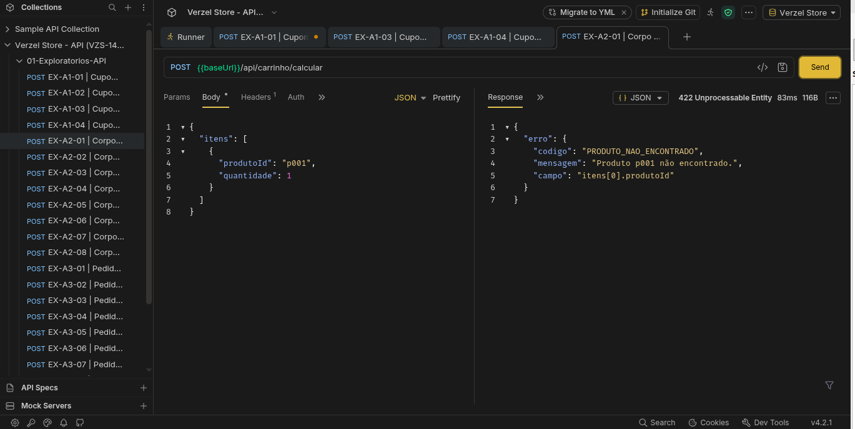
Corpo do cálculo com campos atípicos
API · EXPLORATÓRIO · ITENS · EXEMPLO 1 DE 8
API
EX-A2-01

Slide 15
Corpo do cálculo com campos atípicos
API · EXPLORATÓRIO · ITENS · EXEMPLO 2 DE 8
API
EX-A2-02
ESQUEMA DO CENÁRIO (GHERKIN)
Funcionalidade: Cálculo do carrinho (API)
Dado que envio POST /api/carrinho/calcular
Quando o corpo contém <variacao>
Então a API não responde com erro 5xx
E registro o status e o corpo da resposta
EXEMPLOS · LINHA 2 DE 8 (ESTA EVIDÊNCIA)
<variacao> = produtoId vazio ("")

Slide 16
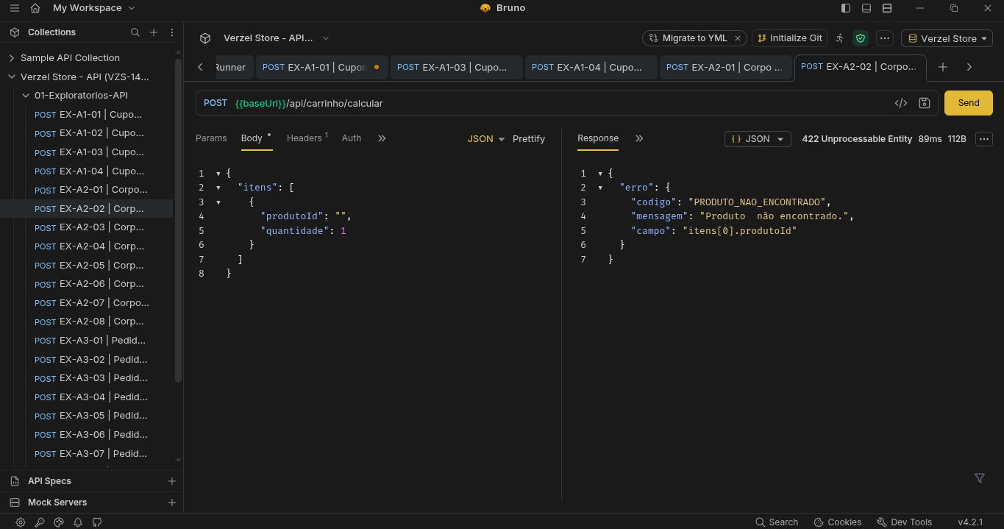
Corpo do cálculo com campos atípicos
API · EXPLORATÓRIO · ITENS · EXEMPLO 2 DE 8
API
EX-A2-02

Slide 17
Corpo do cálculo com campos atípicos
API · EXPLORATÓRIO · ITENS · EXEMPLO 3 DE 8
API
EX-A2-03
ESQUEMA DO CENÁRIO (GHERKIN)
Funcionalidade: Cálculo do carrinho (API)
Dado que envio POST /api/carrinho/calcular
Quando o corpo contém <variacao>
Então a API não responde com erro 5xx
E registro o status e o corpo da resposta
EXEMPLOS · LINHA 3 DE 8 (ESTA EVIDÊNCIA)
<variacao> = quantidade como texto ("2")

Slide 18
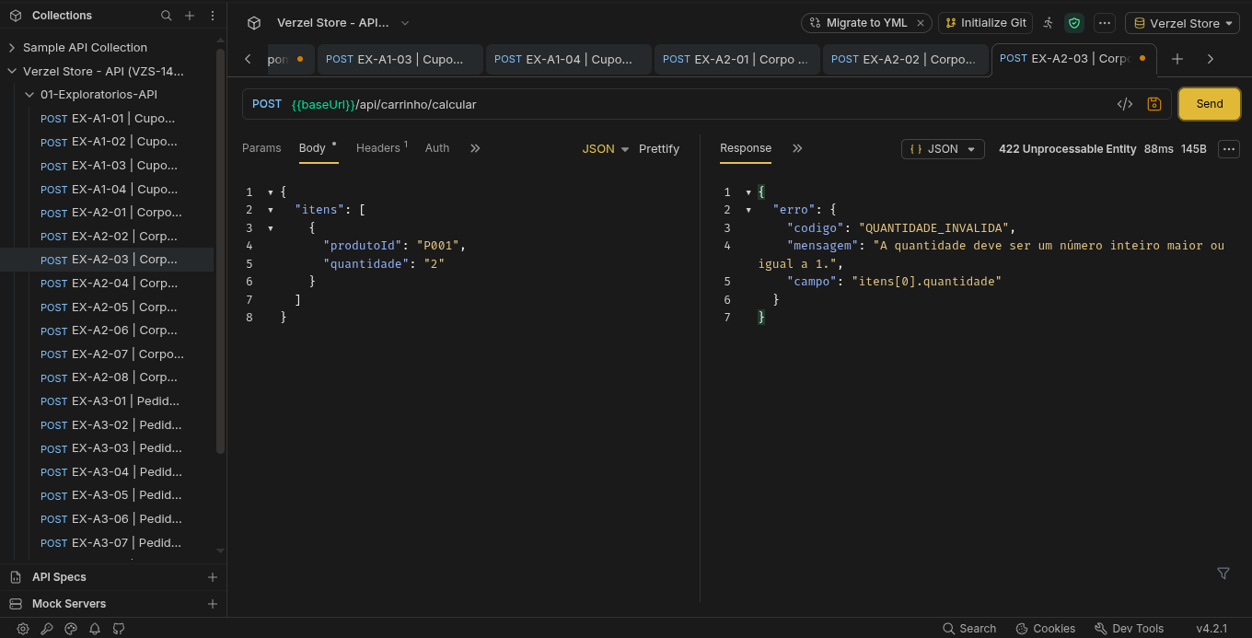
Corpo do cálculo com campos atípicos
API · EXPLORATÓRIO · ITENS · EXEMPLO 3 DE 8
API
EX-A2-03

Slide 19
Corpo do cálculo com campos atípicos
API · EXPLORATÓRIO · ITENS · EXEMPLO 4 DE 8
API
EX-A2-04
ESQUEMA DO CENÁRIO (GHERKIN)
Funcionalidade: Cálculo do carrinho (API)
Dado que envio POST /api/carrinho/calcular
Quando o corpo contém <variacao>
Então a API não responde com erro 5xx
E registro o status e o corpo da resposta
EXEMPLOS · LINHA 4 DE 8 (ESTA EVIDÊNCIA)
<variacao> = quantidade 99

Slide 20
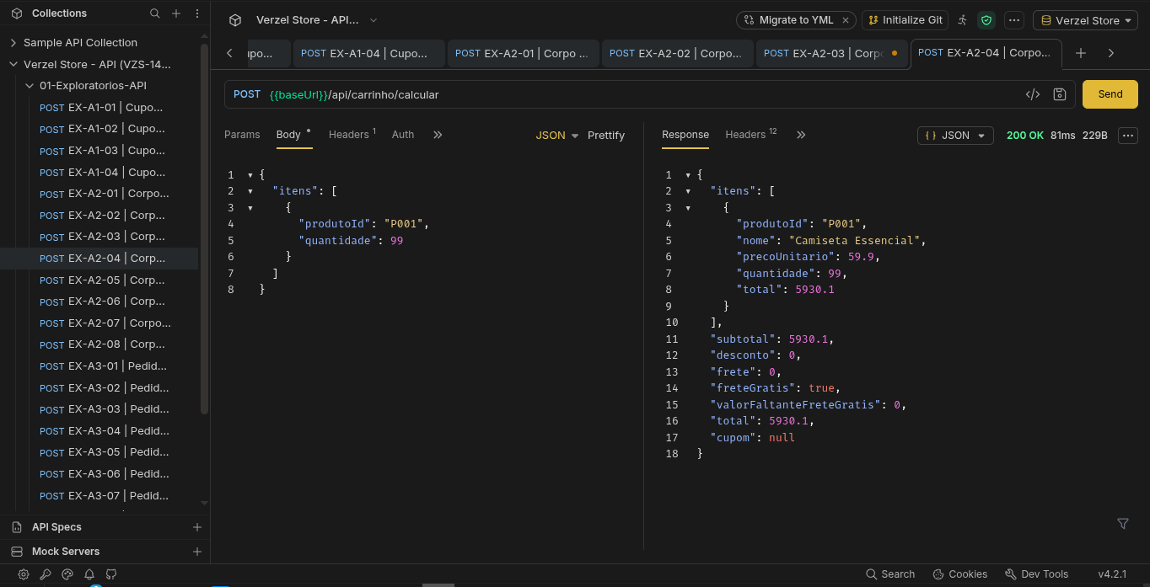
Corpo do cálculo com campos atípicos
API · EXPLORATÓRIO · ITENS · EXEMPLO 4 DE 8
API
EX-A2-04
Obs: Bug encontrado
Bug: BUG-02 API – Limite de produto excedido

Slide 21
Corpo do cálculo com campos atípicos
API · EXPLORATÓRIO · ITENS · EXEMPLO 5 DE 8
API
EX-A2-05
ESQUEMA DO CENÁRIO (GHERKIN)
Funcionalidade: Cálculo do carrinho (API)
Dado que envio POST /api/carrinho/calcular
Quando o corpo contém <variacao>
Então a API não responde com erro 5xx
E registro o status e o corpo da resposta
EXEMPLOS · LINHA 5 DE 8 (ESTA EVIDÊNCIA)
<variacao> = "itens" como texto ("P001")

Slide 22
Corpo do cálculo com campos atípicos
API · EXPLORATÓRIO · ITENS · EXEMPLO 5 DE 8
API
EX-A2-05

Slide 23
Corpo do cálculo com campos atípicos
API · EXPLORATÓRIO · ITENS · EXEMPLO 6 DE 8
API
EX-A2-06
ESQUEMA DO CENÁRIO (GHERKIN)
Funcionalidade: Cálculo do carrinho (API)
Dado que envio POST /api/carrinho/calcular
Quando o corpo contém <variacao>
Então a API não responde com erro 5xx
E registro o status e o corpo da resposta
EXEMPLOS · LINHA 6 DE 8 (ESTA EVIDÊNCIA)
<variacao> = um array no lugar do objeto ([])

Slide 24
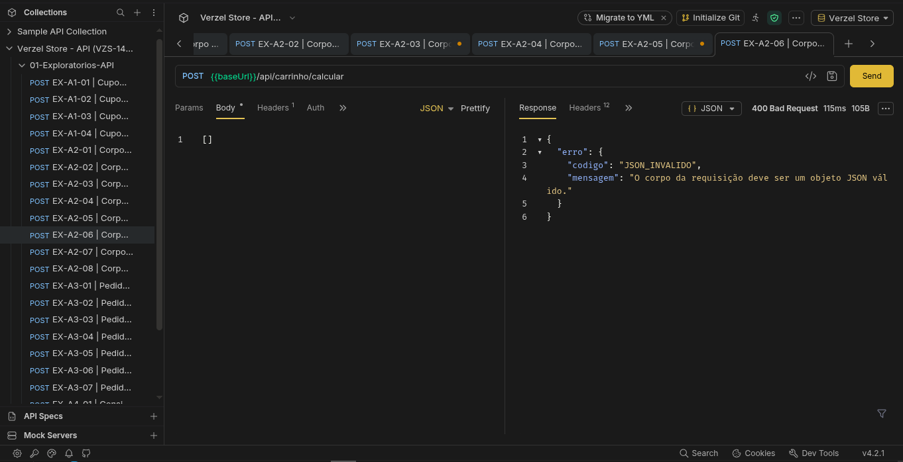
Corpo do cálculo com campos atípicos
API · EXPLORATÓRIO · ITENS · EXEMPLO 6 DE 8
API
EX-A2-06

Slide 25
Corpo do cálculo com campos atípicos
API · EXPLORATÓRIO · ITENS · EXEMPLO 7 DE 8
API
EX-A2-07
ESQUEMA DO CENÁRIO (GHERKIN)
Funcionalidade: Cálculo do carrinho (API)
Dado que envio POST /api/carrinho/calcular
Quando o corpo contém <variacao>
Então a API não responde com erro 5xx
E registro o status e o corpo da resposta
EXEMPLOS · LINHA 7 DE 8 (ESTA EVIDÊNCIA)
<variacao> = campos extras ("foo", "desconto": 999)

Slide 26
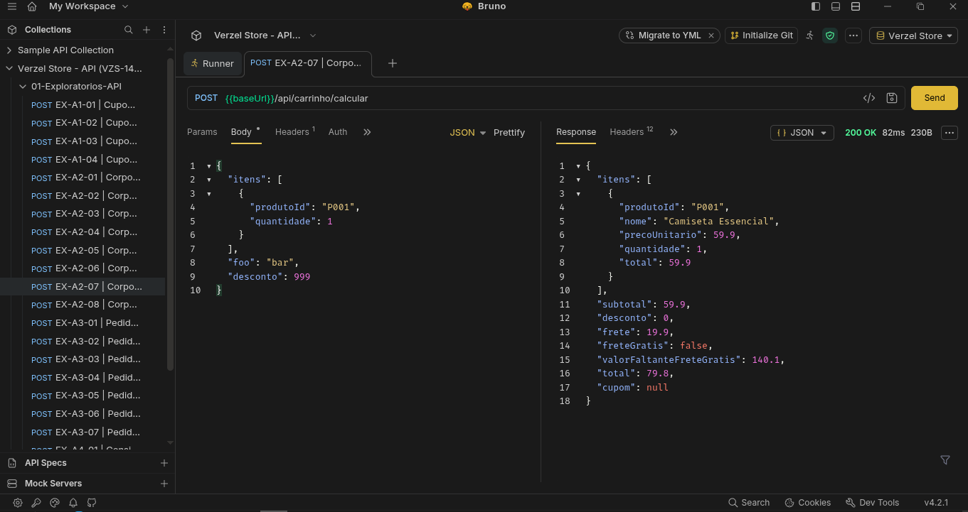
Corpo do cálculo com campos atípicos
API · EXPLORATÓRIO · ITENS · EXEMPLO 7 DE 8
EX-A2-07
API

Slide 27
Corpo do cálculo com campos atípicos
API · EXPLORATÓRIO · ITENS · EXEMPLO 8 DE 8
API
EX-A2-08
ESQUEMA DO CENÁRIO (GHERKIN)
Funcionalidade: Cálculo do carrinho (API)
Dado que envio POST /api/carrinho/calcular
Quando o corpo contém <variacao>
Então a API não responde com erro 5xx
E registro o status e o corpo da resposta
EXEMPLOS · LINHA 8 DE 8 (ESTA EVIDÊNCIA)
<variacao> = Content-Type text/plain

Slide 28
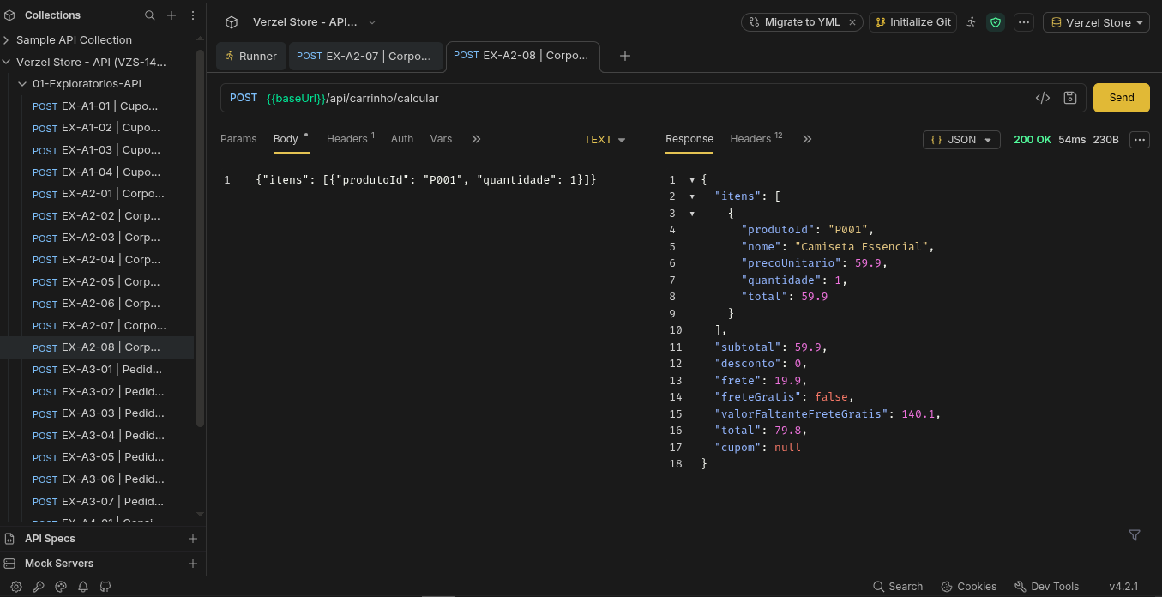
Corpo do cálculo com campos atípicos
API · EXPLORATÓRIO · ITENS · EXEMPLO 8 DE 8
API
EX-A2-08

Slide 29
Pedido com dados do cliente atípicos
API · EXPLORATÓRIO · PEDIDO · EXEMPLO 1 DE 7
API
EX-A3-01
ESQUEMA DO CENÁRIO (GHERKIN)
Funcionalidade: Pedidos (API)
Dado que envio POST /api/pedidos com 1× P005
Quando o cliente tem <variacao>
Então a API não responde com erro 5xx
E registro o status, o código de erro e o corpo
EXEMPLOS · LINHA 1 DE 7 (ESTA EVIDÊNCIA)
<variacao> = nome com espaços extras ("Maria ")

Slide 30
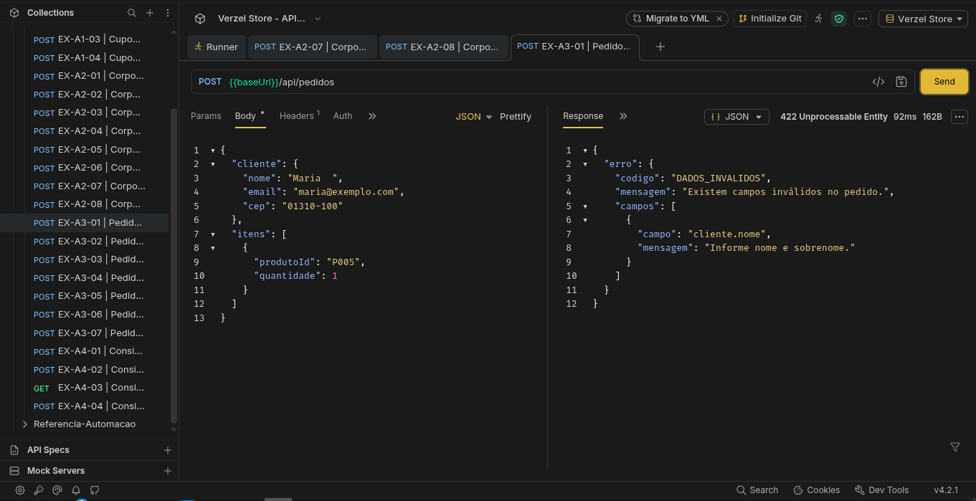
Pedido com dados do cliente atípicos
API · EXPLORATÓRIO · PEDIDO · EXEMPLO 1 DE 7
API
EX-A3-01

Slide 31
Pedido com dados do cliente atípicos
API · EXPLORATÓRIO · PEDIDO · EXEMPLO 2 DE 7
API
EX-A3-02
ESQUEMA DO CENÁRIO (GHERKIN)
Funcionalidade: Pedidos (API)
Dado que envio POST /api/pedidos com 1× P005
Quando o cliente tem <variacao>
Então a API não responde com erro 5xx
E registro o status, o código de erro e o corpo
EXEMPLOS · LINHA 2 DE 7 (ESTA EVIDÊNCIA)
<variacao> = nome só com espaços

Slide 32
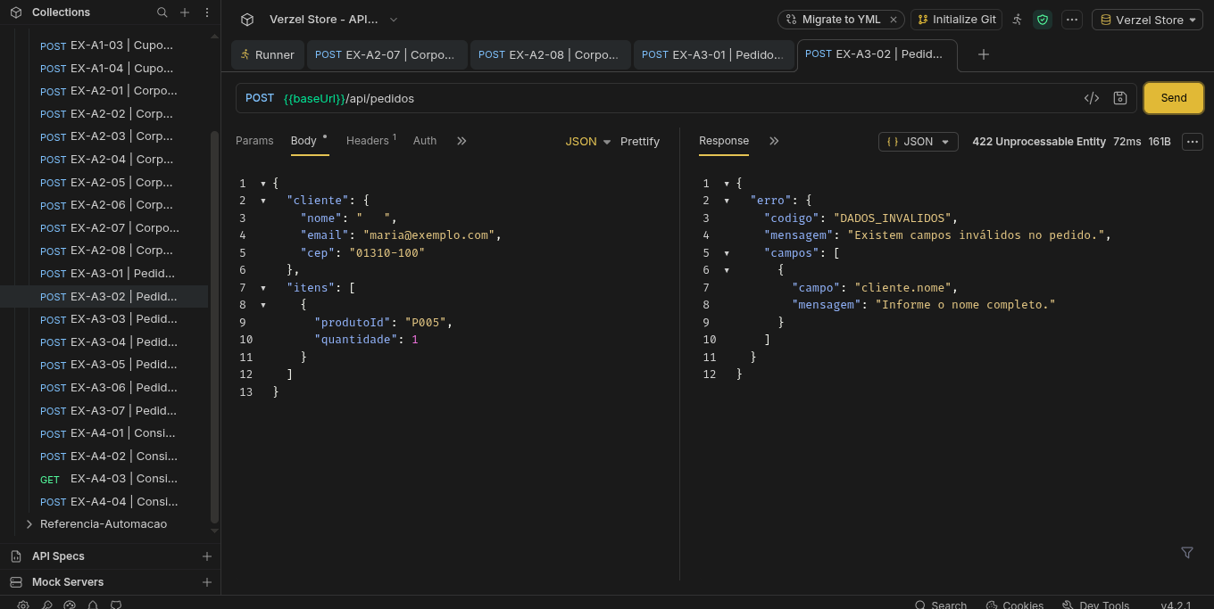
Pedido com dados do cliente atípicos
API · EXPLORATÓRIO · PEDIDO · EXEMPLO 2 DE 7
API
EX-A3-02

Slide 33
Pedido com dados do cliente atípicos
API · EXPLORATÓRIO · PEDIDO · EXEMPLO 3 DE 7
API
EX-A3-03
ESQUEMA DO CENÁRIO (GHERKIN)
Funcionalidade: Pedidos (API)
Dado que envio POST /api/pedidos com 1× P005
Quando o cliente tem <variacao>
Então a API não responde com erro 5xx
E registro o status, o código de erro e o corpo
EXEMPLOS · LINHA 3 DE 7 (ESTA EVIDÊNCIA)
<variacao> = e-mail com espaço no meio

Slide 34

Pedido com dados do cliente atípicos
API · EXPLORATÓRIO · PEDIDO · EXEMPLO 3 DE 7
API
EX-A3-03

Slide 35
Pedido com dados do cliente atípicos
API · EXPLORATÓRIO · PEDIDO · EXEMPLO 4 DE 7
API
EX-A3-04
ESQUEMA DO CENÁRIO (GHERKIN)
Funcionalidade: Pedidos (API)
Dado que envio POST /api/pedidos com 1× P005
Quando o cliente tem <variacao>
Então a API não responde com erro 5xx
E registro o status, o código de erro e o corpo
EXEMPLOS · LINHA 4 DE 7 (ESTA EVIDÊNCIA)
<variacao> = CEP com hífen fora do lugar (0131-0100)

Slide 36
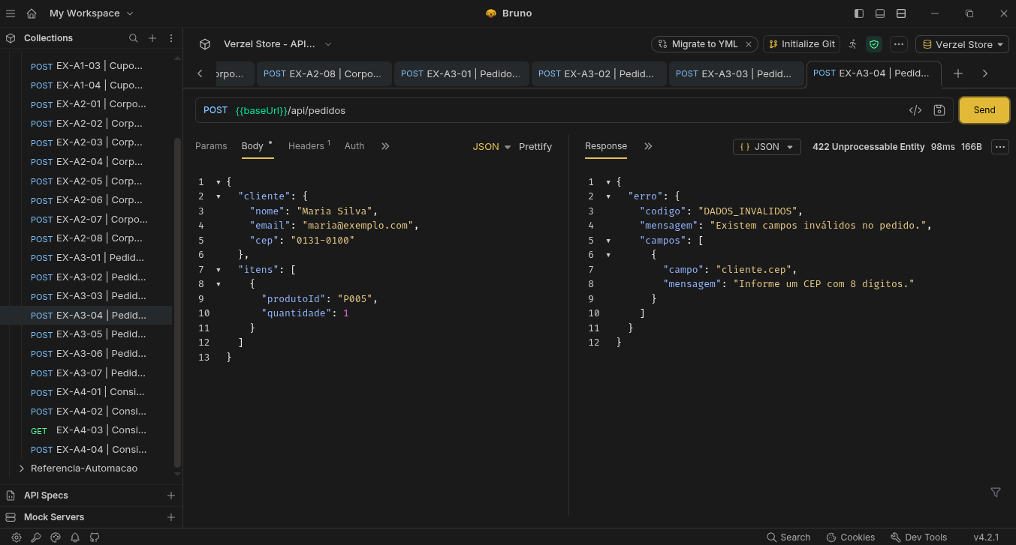
Pedido com dados do cliente atípicos
API · EXPLORATÓRIO · PEDIDO · EXEMPLO 4 DE 7
API
EX-A3-04

Slide 37
Pedido com dados do cliente atípicos
API · EXPLORATÓRIO · PEDIDO · EXEMPLO 5 DE 7
API
EX-A3-05
ESQUEMA DO CENÁRIO (GHERKIN)
Funcionalidade: Pedidos (API)
Dado que envio POST /api/pedidos com 1× P005
Quando o cliente tem <variacao>
Então a API não responde com erro 5xx
E registro o status, o código de erro e o corpo
EXEMPLOS · LINHA 5 DE 7 (ESTA EVIDÊNCIA)
<variacao> = CEP com espaço (01310 100)

Slide 38
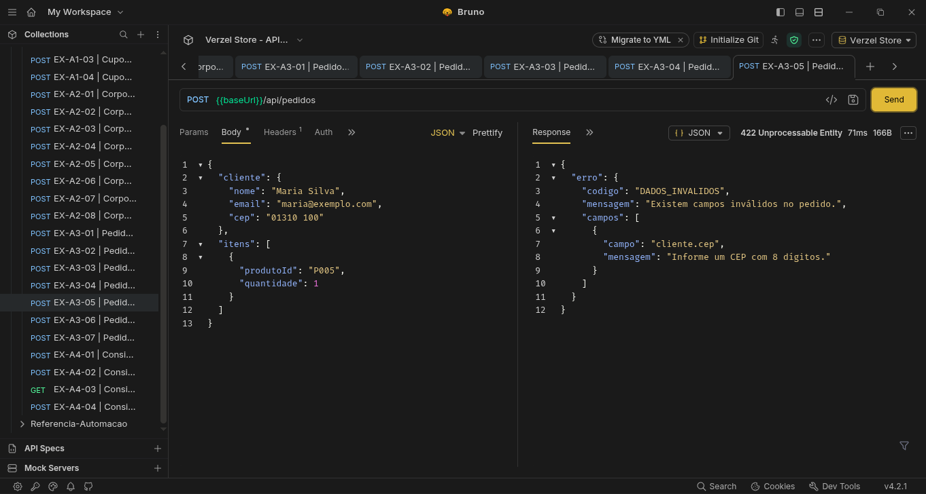
Pedido com dados do cliente atípicos
API · EXPLORATÓRIO · PEDIDO · EXEMPLO 5 DE 7
API
EX-A3-05

Slide 39
Pedido com dados do cliente atípicos
API · EXPLORATÓRIO · PEDIDO · EXEMPLO 6 DE 7
API
EX-A3-06
ESQUEMA DO CENÁRIO (GHERKIN)
Funcionalidade: Pedidos (API)
Dado que envio POST /api/pedidos com 1× P005
Quando o cliente tem <variacao>
Então a API não responde com erro 5xx
E registro o status, o código de erro e o corpo
EXEMPLOS · LINHA 6 DE 7 (ESTA EVIDÊNCIA)
<variacao> = o objeto "cliente" ausente

Slide 40
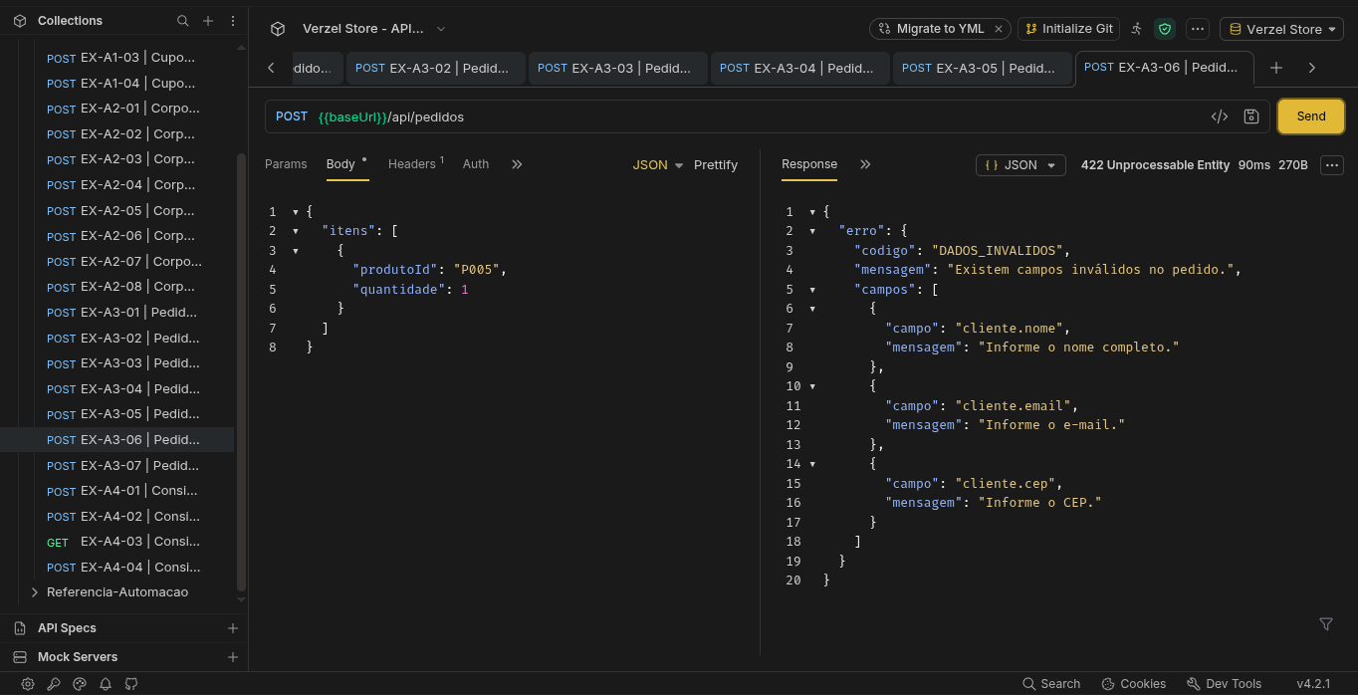
Pedido com dados do cliente atípicos
API · EXPLORATÓRIO · PEDIDO · EXEMPLO 6 DE 7
API
EX-A3-06

Slide 41
Pedido com dados do cliente atípicos
API · EXPLORATÓRIO · PEDIDO · EXEMPLO 7 DE 7
API
EX-A3-07
ESQUEMA DO CENÁRIO (GHERKIN)
Funcionalidade: Pedidos (API)
Dado que envio POST /api/pedidos com 1× P005
Quando o cliente tem <variacao>
Então a API não responde com erro 5xx
E registro o status, o código de erro e o corpo
EXEMPLOS · LINHA 7 DE 7 (ESTA EVIDÊNCIA)
<variacao> = dados válidos e sem cupom

Slide 42
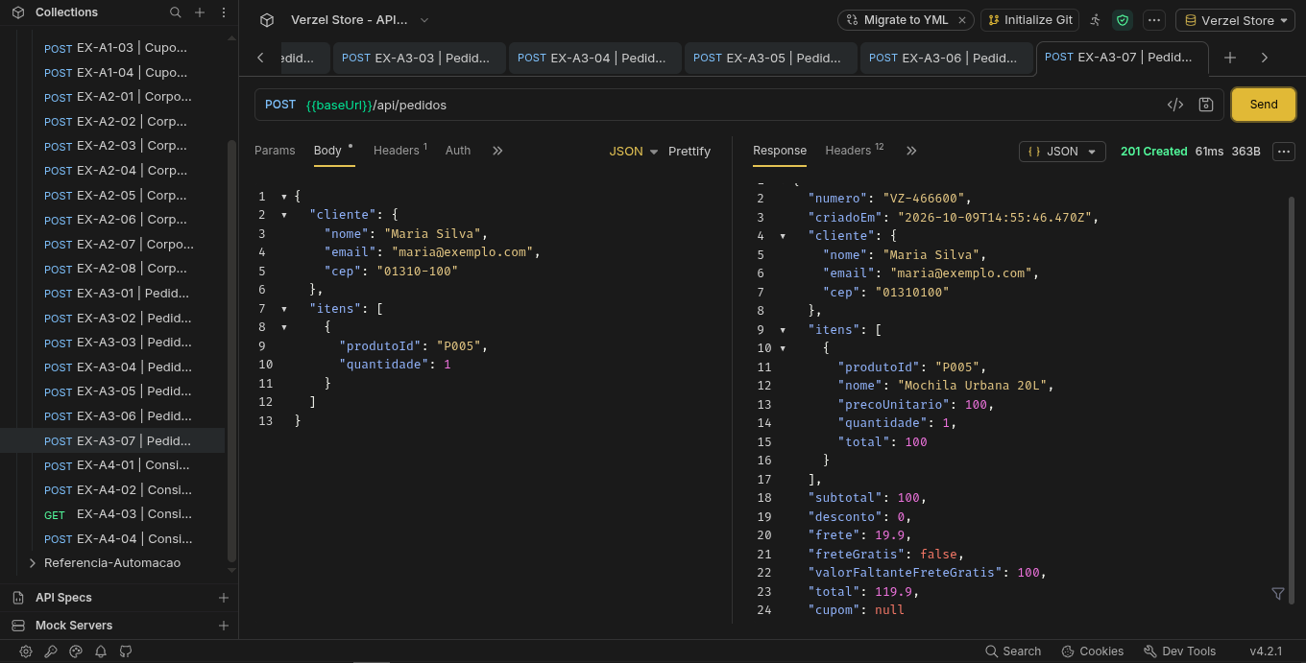
Pedido com dados do cliente atípicos
API · EXPLORATÓRIO · PEDIDO · EXEMPLO 7 DE 7
API
EX-A3-07

Slide 43
Consistência entre endpoints
API · EXPLORATÓRIO · FLUXOS · PASSO 1 DE 4
API
EX-A4-01
CENÁRIO (GHERKIN)
Funcionalidade: Cálculo e pedido (API)
Passo 1 de 4: Calcular e guardar valores
Dado que o carrinho é P002×1 + P004×2 com "BEMVINDO10"
Quando envio POST /api/carrinho/calcular
Então recebo 200 com subtotal 239,70 e desconto 23,97
E frete 0 e total 215,73
E os valores ficam guardados nas variáveis fl_*

Slide 44
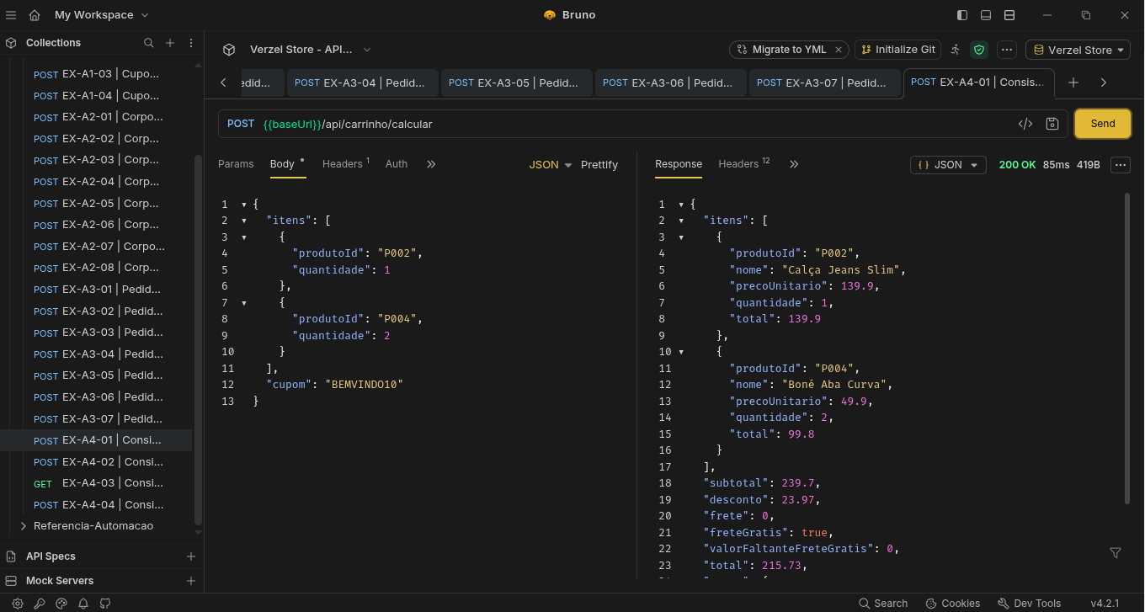
Consistência entre endpoints
API · EXPLORATÓRIO · FLUXOS · PASSO 1 DE 4
EX-A4-01
API

Slide 45
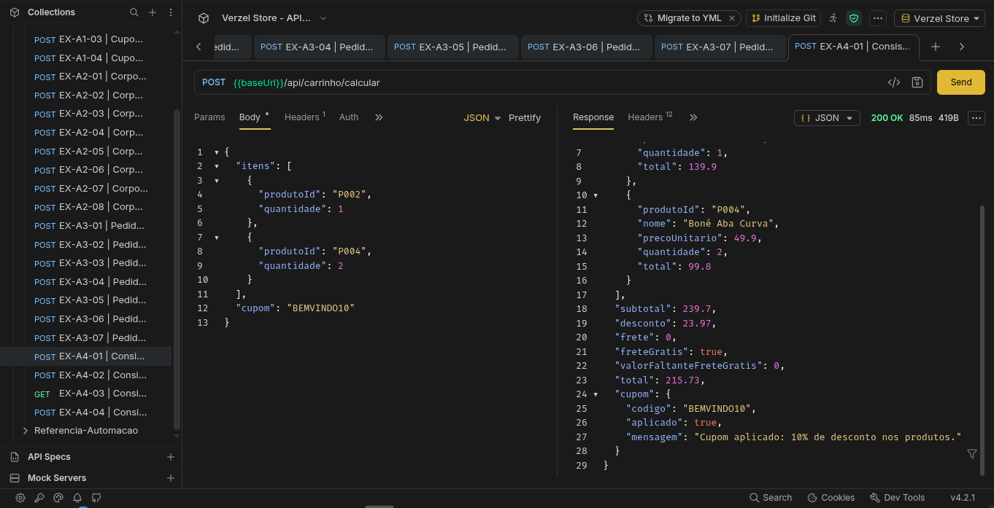
Consistência entre endpoints
API · EXPLORATÓRIO · FLUXOS · PASSO 1 DE 4
EX-A4-01
API

Slide 46
Consistência entre endpoints
API · EXPLORATÓRIO · FLUXOS · PASSO 2 DE 4
API
EX-A4-02
CENÁRIO (GHERKIN)
Funcionalidade: Cálculo e pedido (API)
Passo 2 de 4: Pedido igual ao cálculo
Dado que calculei o carrinho no passo anterior
Quando envio POST /api/pedidos com os mesmos itens e cupom
Então recebo 201 com número no formato "VZ-000000"
E subtotal, desconto, frete e total são iguais aos do cálculo

Slide 47
Consistência entre endpoints
API · EXPLORATÓRIO · FLUXOS · PASSO 2 DE 4
EX-A4-02
API

Slide 48
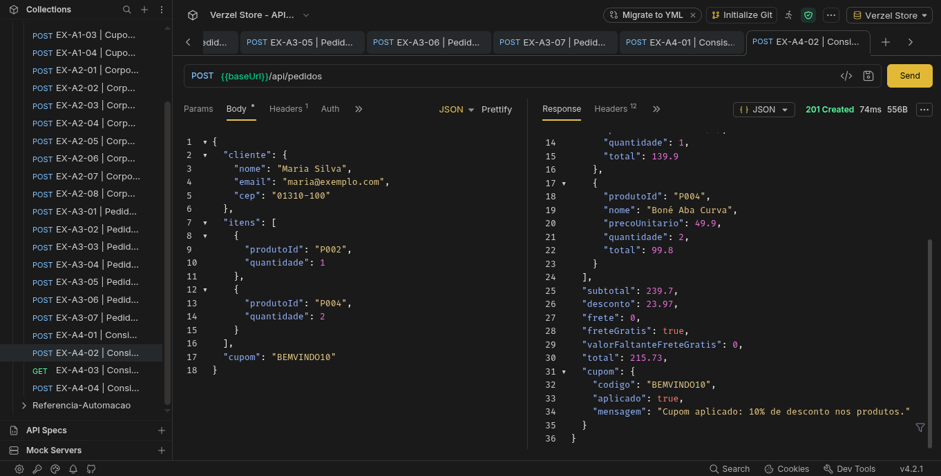
Consistência entre endpoints
API · EXPLORATÓRIO · FLUXOS · PASSO 2 DE 4
EX-A4-02
API

Slide 49
Consistência entre endpoints
API · EXPLORATÓRIO · FLUXOS · PASSO 3 DE 4
API
EX-A4-03
CENÁRIO (GHERKIN)
Funcionalidade: Cálculo e pedido (API)
Passo 3 de 4: Consultar preços do catálogo
Dado que preciso dos preços de P002 e P004
Quando envio GET /api/produtos
Então recebo 200 com os 8 produtos
E os preços de P002 e P004 ficam guardados

Slide 50
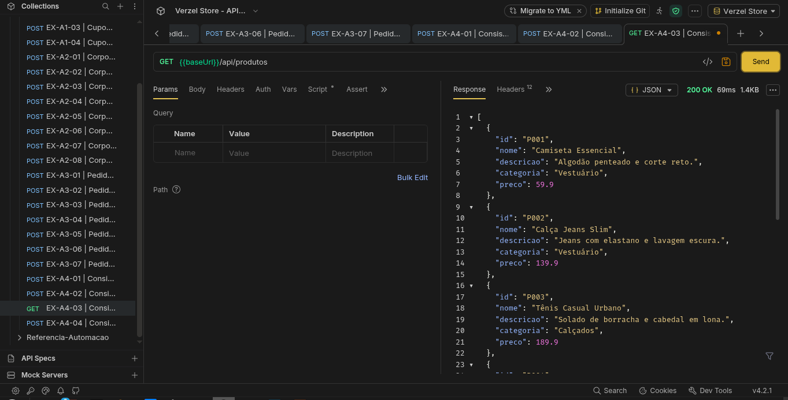
Consistência entre endpoints
API · EXPLORATÓRIO · FLUXOS · PASSO 3 DE 4
API
EX-A4-03

Slide 51
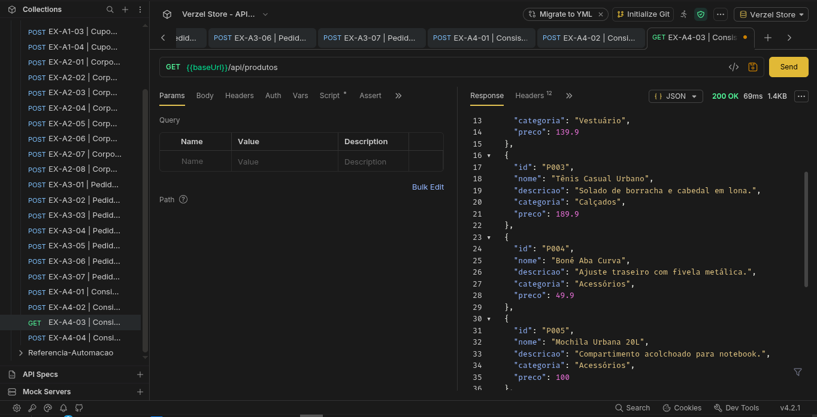
Consistência entre endpoints
API · EXPLORATÓRIO · FLUXOS · PASSO 3 DE 4
API
EX-A4-03

Slide 52
Consistência entre endpoints
API · EXPLORATÓRIO · FLUXOS · PASSO 4 DE 4
API
EX-A4-04
CENÁRIO (GHERKIN)
Funcionalidade: Cálculo e pedido (API)
Passo 4 de 4: Subtotal = soma do catálogo
Dado que conheço os preços de P002 e P004
Quando calculo P002×1 + P004×2 sem cupom
Então o subtotal é a soma dos preços do catálogo (239,70)

Slide 53
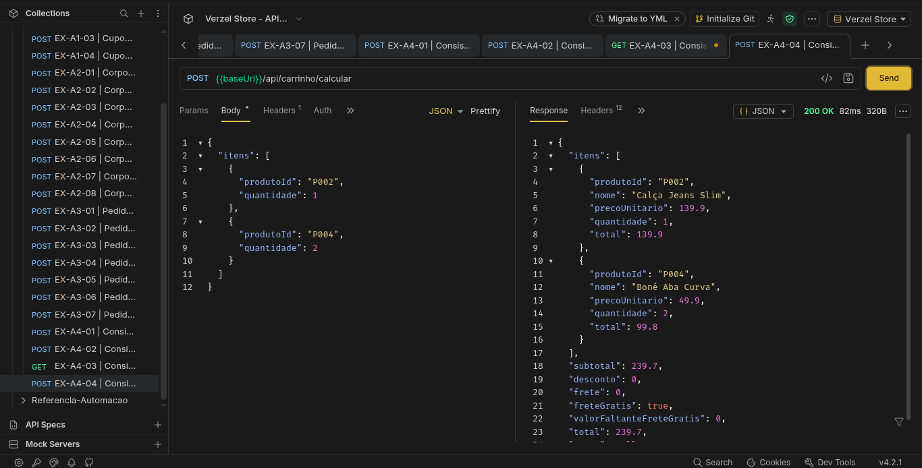
Consistência entre endpoints
API · EXPLORATÓRIO · FLUXOS · PASSO 4 DE 4
API
EX-A4-04

Slide 54
Fechamento da execução
CHECKLIST DE ENTREGA
Contagem | Total
Evidências de UI (de 33)
Evidências de API (de 23)
Sem achados
Bugs registrados
Os 56 cartões têm print em docs/evidencias/screenshots/
Observações registradas em docs/CENARIOS.xlsx (aba Exploratórias)
Cada divergência está em docs/BUGS.md com passos e print
Ambiguidades registradas em docs/AMBIGUIDADES.md
Repositório público no GitHub e formulário enviado (prazo: 5 dias corridos)
Campo "Uso de IA" do formulário preenchido

